Slide 1
FACULDADE UNIFAAT
Bruno Rocha Rozadas de Jesus - R.A 6324038
Cauã de Lucas Virgili da Silveira - R.A 6324040
Diego Alves da Silva - R.A 6324649
Projeto Engenharia de Software – Gestão de Site Imobiliário

Slide 2
Bruno Rocha Rozadas de Jesus - R.A 6324038
Cauã de Lucas Virgili da Silveira - R.A 6324040
Diego Alves da Silva - R.A 6324649
Projeto Engenharia de Software – Gestão de Site Imobiliário
Trabalho de Engenharia de Software apresentado à Faculdade Unifaat, como parte do requisito para a obtenção da nota bimestral
Orientador: Prof. Esp. Wagner Cabral de Jesus

Slide 3
Sumário
1. Introdução – Importância da Tecnologia no Setor Imobiliário __________________ 4
2. Problemática – Dependência de Terceiros e Limitações _____________________ 5
3. Solução – Criação de um Site Próprio ___________________________________ 6
4. Entrevista com o Grupo “E” ___________________________________________ 7
4.1. Perguntas e Respostas da Entrevista _________________________________ 8 ao 10
5.1 Diagrama 4GT ____________________________________________________ 11
5.1.1 Coleta de Requisitos _____________________________________________ 12
5.1.2 Estratégia de Projeto _____________________________________________ 12
5.1.3 Implementação usando 4GL _______________________________________ 12
5.1.4 Testes ________________________________________________________ 12
8 Diagrama de Fluxo de Dados __________________________________________

Slide 4
Introdução – Importância da Tecnologia no Setor Imobiliário
A busca por imóveis para compra, venda ou aluguel se tornou cada vez mais digitalizada, com os usuários recorrendo à internet para encontrar e oferecer propriedades de forma eficiente e prática. Diante dessa procura crescente, a criação de uma plataforma online especializada em cadastro de imóveis surge como uma solução inovadora e necessária.
A partir dessa implementação, as imobiliárias não foram as mesmas. A partir dos sites, pode ampliar a visibilidade e o alcance dos imóveis para os clientes, sendo uma importante vitrine que reflete a imagem da imobiliária, disponibilização de mais informações bem detalhadas, disponibilidade 24 horas por dia, melhoria e facilidade com a comunicação do cliente com o corretor e a possibilidade de análise do site, assim podendo melhorá-lo a partir da opinião dos clientes.
Em um mercado imobiliário competitivo, um site não é apenas uma ferramenta, mas uma extensão crucial da identidade da imobiliária. Ele não só amplia o alcance e a visibilidade da empresa, como também proporciona uma plataforma para apresentar propriedades de forma atraente e eficiente. É necessário o investimento em um site bem projetado para permitir uma conexão mais eficaz com clientes potenciais e fortalecendo a presença da marca no cenário digital. Em última análise, um site não é apenas uma vitrine, mas uma porta de entrada para novas oportunidades e crescimento sustentável.

Slide 5
2. Problemática – Dependência de Terceiros e Limitações
Um site bem estruturado e adaptado às necessidades específicas de uma imobiliária é de extrema importância. Contudo, quando um site é desenvolvido e gerenciado por outra parte, surgem desafios significativos que podem comprometer a eficácia da nossa presença online.
Algumas dificuldades podem surgir em relação ao site imobiliário: quando há a falta de controle sobre o layout e funcionalidades, além dos desafios na implementação das melhorias em razão do site estar nas mãos de terceiros, o que gera um impacto negativo na experiência do usuário e extrema dependência de suporte externo.
A ausência de controle sobre um site que não pertence à imobiliária representa um desafio significativo. A dificuldade em alterar o layout e personalizar o site conforme as necessidades específicas da empresa pode afetar negativamente a imagem da marca, a experiência do usuário e, por fim, o sucesso da imobiliária no mercado digital. Portanto, é crucial considerar soluções que permitam um maior controle e flexibilidade para garantir que o site atenda plenamente aos objetivos e expectativas da empresa.

Slide 6
3. Solução – Criação de um Site Próprio
Para superar os desafios associados à dependência de um site de terceiros e às limitações na customização, a criação de um site próprio para a imobiliária é a solução mais eficaz. Desenvolver um site oferece controle total sobre a apresentação, funcionalidade e estratégias de marketing da empresa, permitindo alinhar o site com os objetivos e a identidade da marca.
A posse de um site próprio proporciona alguns tópicos positivos, como o controle total do layout e design, tendo mais agilidade na sua melhora sem a dependência de terceiros, flexibilidade para implementar melhorias e atualizações, otimização da experiência do usuário, segurança e conformidade.
Desenvolver um site próprio para a imobiliária oferece uma série de vantagens significativas, desde o controle total sobre o layout e a funcionalidade até a capacidade de realizar melhorias contínuas e otimizar a experiência do usuário. Esta abordagem não apenas relaciona o site com os objetivos da empresa, mas também promove maior independência e flexibilidade para enfrentar os desafios e aproveitar as oportunidades do mercado digital.

Slide 7
4. Entrevista com o Grupo “E”
Entrevistamos o grupo “E” com a finalidade de apresentar o nosso produto do site imobiliário, respondendo posteriormente as suas dúvidas e esclarecendo possíveis metas futuras do projeto. Seguem abaixo algumas das perguntas mais importantes feitas pelos entrevistados juntamente de suas respostas:
4.1 Perguntas e Respostas da Entrevista
1. Como funciona o seu site imobiliário?
R: A proposta do nosso site é a de, como o nome descreve, alocar os seus imóveis para locação ou venda. Dentro do site, também há disponível as redes sociais da imobiliária, como Facebook e Instagram, onde também publicamos para aumentar a visualização dos imóveis.

Slide 8
2. Como são colocados os imóveis no site?
R: Primeiramente, solicitamos algumas informações do imóvel, como valor de aluguel, área construída, quantidade de dormitórios ou suítes, banheiros e garagem, assim como os seus dados pessoais. A partir disso, marcamos um horário de sua preferência para tirar as fotos do imóvel e, no site, você é cadastrado como proprietário e acrescentamos as informações fornecidas do imóvel junto de suas fotos.
3. Há alguma taxa ou valor para colocar o imóvel no site?
R: Não, nós não cobramos nenhuma taxa ou valor para se colocar os imóveis no site, assim como também não será cobrado para retirá-los, caso desejem.

Slide 9
4. Onde são guardadas as informações?
R: Nós possuímos um banco de dados específico para imobiliárias. Nelas são guardados os seus dados, no caso como proprietário e as informações do imóvel. Também temos os dados do corretor responsável pela locação e pela venda.
5. Em caso de interesse de um cliente pelo imóvel, quais são as garantias da locação ou venda da sua imobiliária?
R: Na nossa imobiliária, aceitamos fiador, seguro fiança e, caso você aceite, há a possibilidade do depósito caução. A respeito do depósito caução, nós sempre consultamos previamente o proprietário para ver se ele aceita ou não.

Slide 10
6. A respeito do gerenciamento do pagamento de aluguel, são vocês que gerenciam?
R: Nós mesmos gerenciamos os pagamentos mensais dos alugueis. Após pagado o aluguel, o proprietário pode preferir entre retirar o pagamento diretamente na imobiliária ou é feito o pix diretamente na sua conta. Após o pagamento por pix, juntamos o comprovante ao demonstrativo de recebimento de aluguel e o enviamos para você, confirmando o pagamento do aluguel.
Lembrando que, antes de qualquer tomada de decisão, entramos em contato com o proprietário para a sua opinião. Caso tenha proposta de aluguel, depósito caução ou até mesmo situações envolvendo o inquilino, sempre consultaremos o proprietário antes de qualquer coisa.

Slide 11
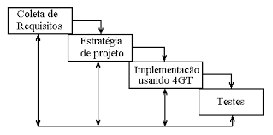
5.1 Diagrama 4GT

Slide 12
5.1.1 Coleta de Requisitos
O cliente deseja que no site ele possa tanto publicar seus imóveis no site quanto fazer o filtro de outros imóveis já cadastrados para comprar ou alugar. Para isso, é necessário um uso de banco de dados para armazenamento dos dados, uma plataforma para a aplicação e criação de páginas WEB e API para a interação de suas diferentes aplicações.
5.1.2 Estratégia de Projeto
Para esse projeto, terá uma equipe que trabalhará em conjunto para implementar as ferramentas descritas anteriormente no site, prestando todo suporte e atualizações para os clientes.
5.1.3 Implementação usando 4GL
Para o projeto, será usado um banco de dados MySQL, ótimo para armazenamento de grandes quantidades de dados, ASP.NET, linguagem C#, amplamente utilizada em sites no mercado, além de algumas API’s e Frameworks.

Slide 13
5.1.4 Testes
Posteriormente serão feitos os testes do site pelo cliente, nos enviando feedbacks para poder melhorar sua experiência com o site.

Slide 14
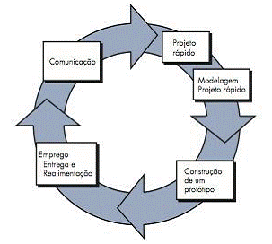
5.2 Diagrama

Slide 15
5.2.1 Projeto Rápido
Nessa etapa a nossa equipe desenvolve uma ideia básica e rápida para servir como base do projeto, mas já tendo o conhecimento de que será necessário um banco de dados para suportar todas as informações do site, API’s robustas para permitir que o site interaja com outros sistemas ou serviços.
5.2.2 Modelagem Projeto Rápido
A partir dessa ideia, pensamos e modelamos um projeto que será utilizado para a entrega final.
5.2.3 Construção de um Protótipo
É feito a construção do protótipo do site, com as ferramentas, IDE’s e Frameworks correspondentes.

Slide 16
5.2.4 Emprego, Entrega e Realimentação
O site já está operacional e disponível para uso dos clientes. Para garantir que a plataforma continue atendendo às necessidades dos usuários e evolua conforme as demandas do mercado, estamos comprometidos em realizar melhorias contínuas com base no feedback recebido. Através da coleta e análise das opiniões dos usuários, iremos integrar novas ferramentas e funcionalidades, refinando a experiência do usuário e assegurando que o site permaneça atualizado e relevante.
5.2.5 Comunicação
A comunicação é essencial para futuras manutenções no software ou remodelagem completa do site.

Slide 17
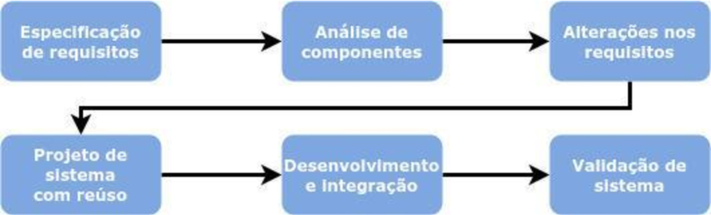
6. Diagrama

Slide 18
1. Especificação de requisitos
O propósito do site é a listagem de imóveis disponíveis para locação e venda, além do cadastro dos próprios, da forma mais prática ao usuário. Ele terá em sua página inicial os imóveis mais chamativos que combinam com você e, para isso, o cliente poderá filtrar quais são as suas preferências para poder encontrar o seu imóvel ideal. Para o cadastro, o cliente poderá enviar todas as informações do imóvel e dados pessoais para nós cadastramos.
2. Análise de componentes
No início, disponibilizaremos as redes sociais da imobiliária e o contato do responsável pela locação e venda. Abaixo dos contatos, disponibilizaremos os imóveis já cadastrados, com a possibilidade da filtragem dos mesmos. Por fim no rodapé, teremos informações adicionais de contatos, opiniões, reclamações e feedbacks. Além disso, teremos um banco de dados trabalhando para armazenar todas as informações dos imóveis e seus dados pessoais.

Slide 19
3. Alterações nos requisitos
Será feita manutenções periódicas para melhor apresentação do site para os clientes. Para isso, é muito importante o envio de feedbacks para acompanhamento de falhas ou futuras alterações. Além disso, também poderá ser alterado dados do imóvel, como valor de aluguel ou IPTU, por exemplo.
4. Projeto de sistema com reuso
Para facilitar o desenvolvimento do site, serão usadas ferramentas chamadas Frameworks, das quais são códigos que podemos reutilizar para dar feedbacks aos clientes mais rapidamente. Além desses, utilizaremos também API’s, dos quais processam a aplicação entre servidor e o navegador

Slide 20
5. Desenvolvimento e Integração
Após todos os procedimentos acimas de levantamento de requisitos e projeto de sistema, começamos o desenvolvimento do site, dando os devidos feedbacks para os clientes e posteriormente o integraremos.
6. Validação do sistema
Será feita a última validação do sistema, dos filtros e exibição dos imóveis no layout principal, armazenamento correto dos dados passados pelo cliente, além da própria interface e usabilidade do site.

Slide 21
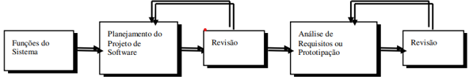
7. Diagrama de Desenvolvimento

Slide 22
1. Funções do Sistema
Login
Cadastro de Itens
Área dos Clientes
Compra dos Itens pelo Sistema
2. Planejamento do Projeto ou Software
O objetivo é fazer prototipação do sistema para filtrar erros e adicionar novas funções caso encontrada a necessidade.

Slide 23
3. Revisão
Momento de analisar os objetivos definidos o que já se foi feito no projeto se for encontrada problemas no desenvolvimento retomaremos as etapas anteriores para correção.
4. Análise de Requisitos ou Prototipação
Faremos pesquisas/entrevistas com os clientes para definir prazo e o que será necessário para o sistema e seu desenvolvimento, visando conseguir fazer um protótipo do sistema.
5. Revisão
Será analisado o progresso do projeto até o momento para correção de erros que quando encontrados o projeto deverá voltar para a etapa de desenvolvimento, tendo sempre em visão a manutenção do produto após o seu lançamento.

Slide 24
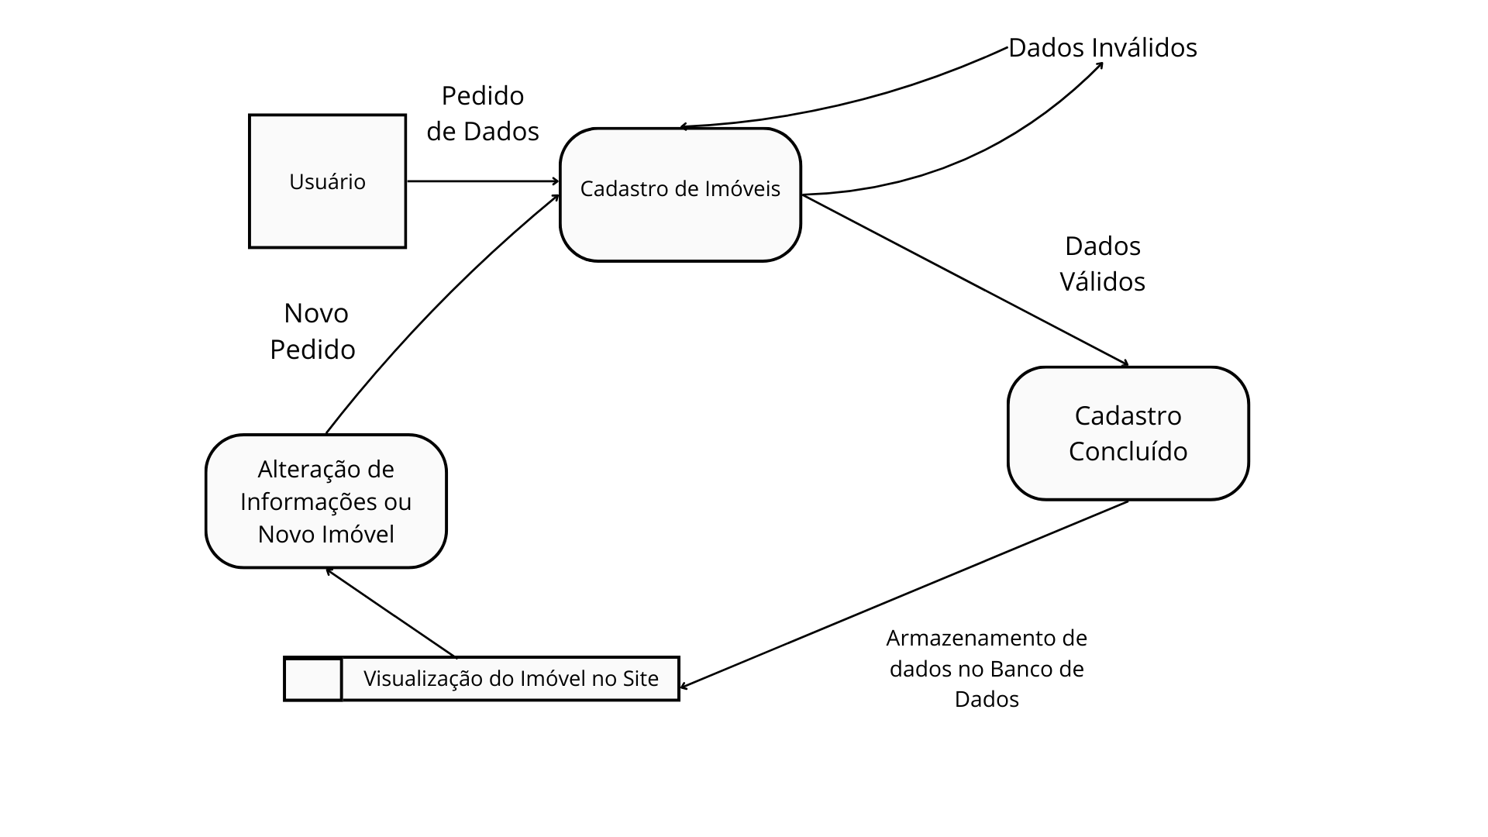
8. Diagrama de Fluxo de Dados

